Slide 1
ТЕАТРАЛИЗОВАННАЯ ДЕЯТЕЛЬНОСТЬ
В ДОУ
Презентация для родителей и воспитателей
Подготовила Уханова В. А.
Воспитатель ГБДОУ № 39 г. СПб

Slide 2
ЦЕЛЬ
развитие творческих способностей детей средствами театрального искусства.
ЗАДАЧИ
развитие коммуникативных умений, эмоциональное развитие ребенка (Культура и техника речи);
развитие речевых навыков, литературное развитие дошкольников;
развитие у ребенка стойкого интереса к музыкальному искусству;
развитие песенного, танцевального, музыкально-игрового творчества;
работа над спектаклем.

Slide 3
ФОРМЫ РАБОТЫ
Театрализованные игры.
Сочинение сказок, придумывание историй для постановки.
Разыгрывание бесед-диалогов, стихотворений, этюдов, постановка спектаклей
Изготовление и ремонт атрибутов и пособий к спектаклям.
Изготовление кукол для театра.
Речевые игры, работа над мимикой
Ритмопластика
Использование различных видов театра

Slide 4
ОЖИДАЕМЫЙ РЕЗУЛЬТАТ
Умение оценивать и использовать полученные знания и умения в области театрального искусства.
Использование необходимых актерских навыков: свободно взаимодействовать с партнером, действовать в предлагаемых обстоятельствах, импровизировать, сосредоточивать внимание, эмоциональную память, общаться со зрителем.
Владение необходимыми навыками пластической выразительности и сценической речи.
Использование практических навыков при работе над внешним обликом героя - подбор грима, костюмов, прически.
Повышение интереса к изучению материала, связанного с искусством театра, литературой.
Участие в спектаклях различной направленности.

Slide 5
ВИДЫ ТЕАТРОВ В ДЕТСКОМ САДУ
Пальчиковый театр
Театр ложек
Настольный театр из картона
Театр игрушек
Театр теней
Театр кукол Би-ба-бо
Конусный театр
Театр на гапите
Театр картинок (фланелеграф)
драматизация

Slide 6
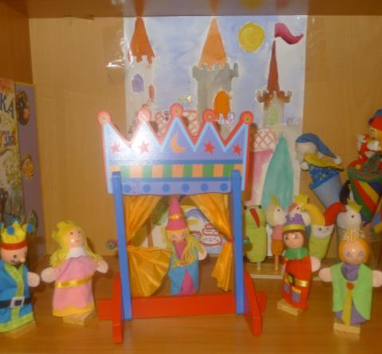
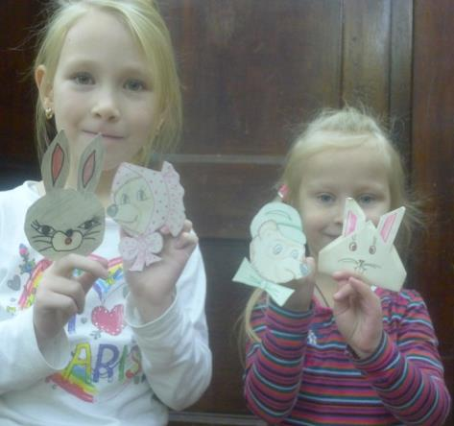
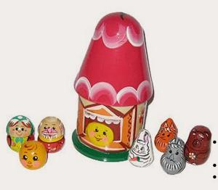
ПАЛЬЧИКОВЫЙ ТЕАТР
Пальчиковый театр - это прекрасный материал для развития у детей воображения, мышления и речи. Пальчиковый театр способствует развитию мелкой моторики. В ходе игр дети, повторяя движения взрослых, активизируют моторику рук. С помощью этого вырабатывается ловкость, умение управлять своими движениями, концентрировать внимание на одном виде деятельности.

Slide 7
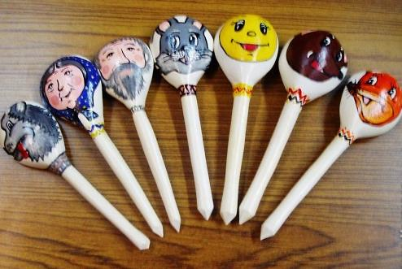
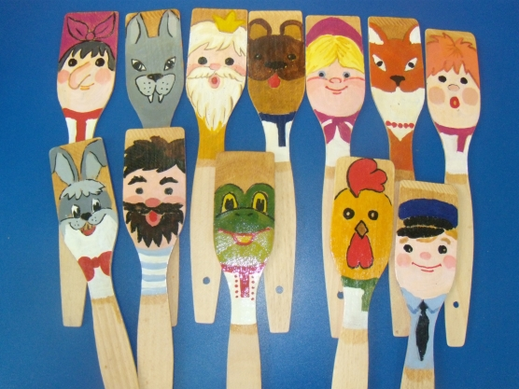
ТЕАТР НА ЛОЖКАХ
На обычных деревянных ложках рисуют сказочного персонажа. Можно приклеить готовые. После этого ложки покрываются лаком. Так же можно для каждого персонажа сшить "юбочку" (чтобы скрывала ручку ложки).

Slide 8
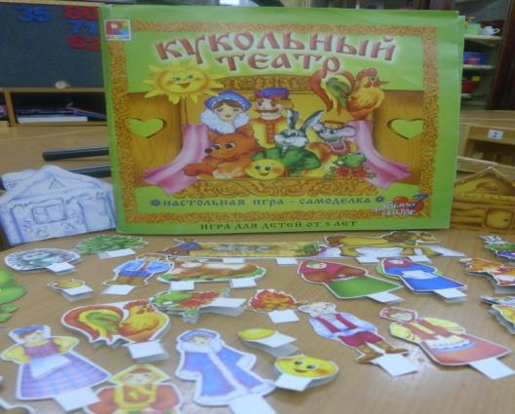
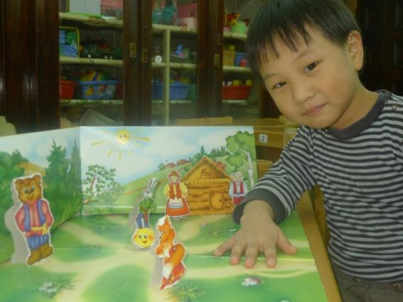
НАСТОЛЬНЫЙ ТЕАТР ИЗ КАРТОНА
Персонажи рисуются на тонком картоне, вырезаются. Можно вырезать нарисованную фигурку, оставив снизу небольшую часть картона на обеих половинках изображения, чтобы, отогнув эти части и намазав их клеем, приклеить к картонному кружочку-подставке.
Подставки могут быть деревянные, картонные, но можно обойтись и без них — фигурку в каком-либо месте сгибают под прямым углом. Такой театр может быть нарисован красками, фломастерами, оформлен аппликацией из бумаги и ткани.

Slide 9
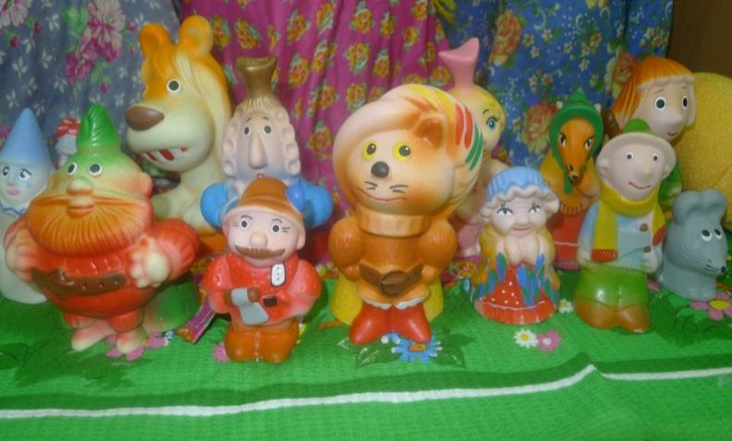
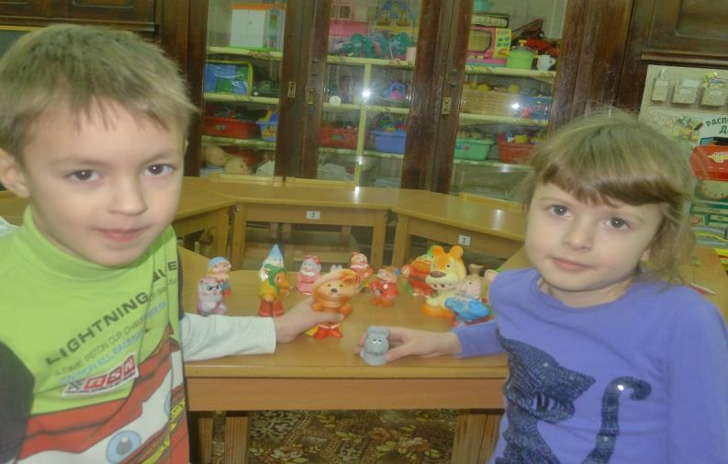
НАСТОЛЬНЫЙ ТЕАТР ИГРУШЕК
Необходимо сначала подобрать резиновые игрушки. Они должны быть приблизительно одного размера, то есть так, чтобы мышка не была выше кошки. Затем придумывают или подбирают сказку, где бы участвовали эти персонажи.
Театр резиновой игрушки помогает более яркому восприятию, развивает
пространственное и образное видения детей.

Slide 10
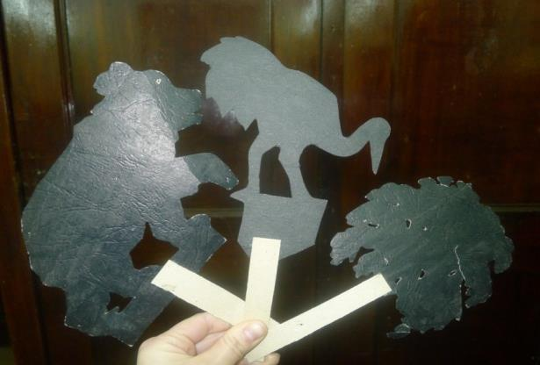
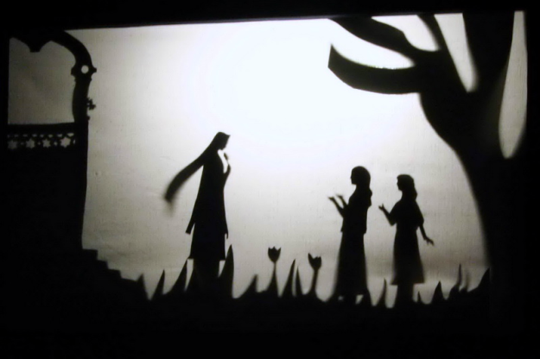
ТЕАТР ТЕНЕЙ
Театр теней - очень удивительный и зрелищный вид театрального искусства. Силуэтные картинки или предметы могут быть сделаны из обыкновенной бумаги, кальки или картона. Силуэты можно сделать цветными, если при их изготовлении использовать цветную прозрачную пленку. Свет должен падать таким образом чтобы были видны силуэты, и не было видно актеров.
В теневом театре можно обойтись минимальным количеством актеров. Достаточно одного или двух человек.
Этот вид театра развивает воображение детей.

Slide 11
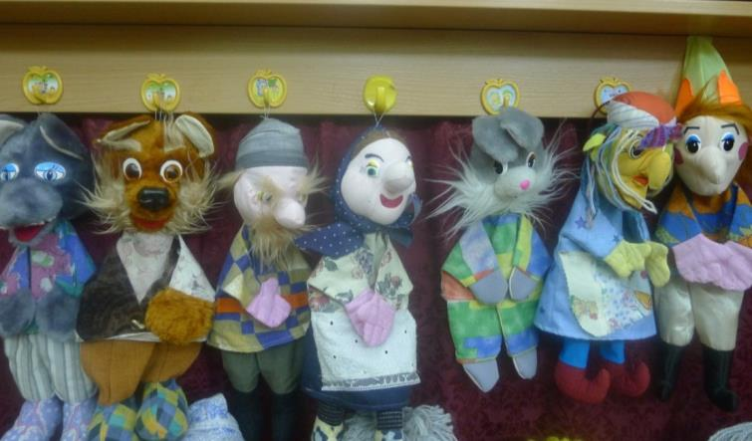
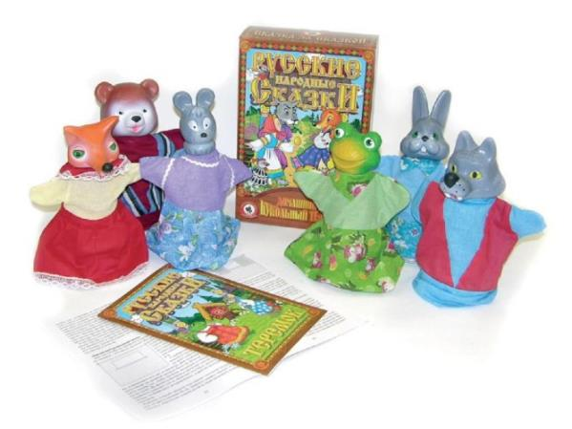
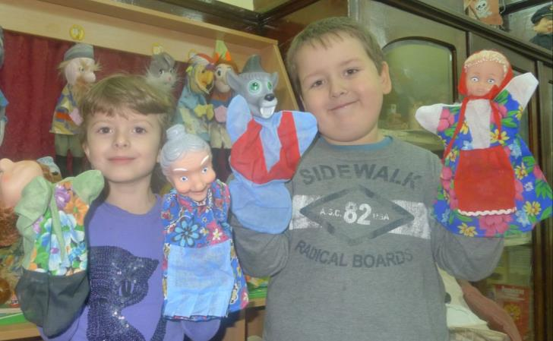
КУКЛЫ БИ-БА-БО
Би-ба-бо — простейшая кукла, состоящая из головы и платья в виде перчатки. Голова имеет специальное отверстие под указательный палец, а большой и средний палец служат для жестикуляции руками куклы.

Slide 12
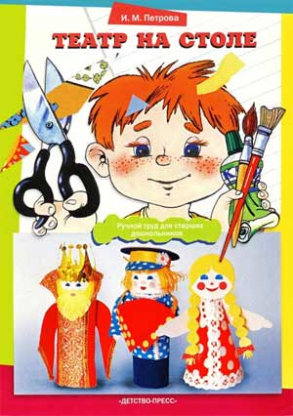
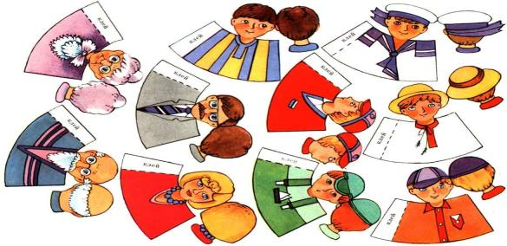
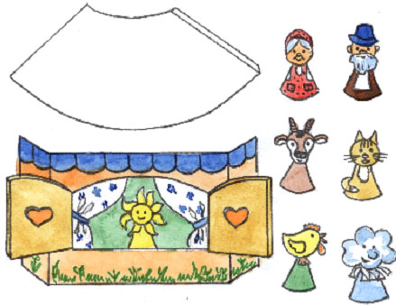
КОНУСНЫЙ ТЕАТР
Куклы надо вырезать и склеить в виде конусов (это их основа). Затем прикрепить дополнительные детали, они обычно также выполнены в виде геометрических фигурок – круглая голова, треугольные ушки у животных, прямоугольные усы. При желании украсить одежду кукол небольшими аппликациями или разрисовать. В комплекте к куклам желательно подготовить декорации – речку, дерево, дома, облака.
Этот вид театра помогает учить детей координировать движения руку и глаз.

Slide 13
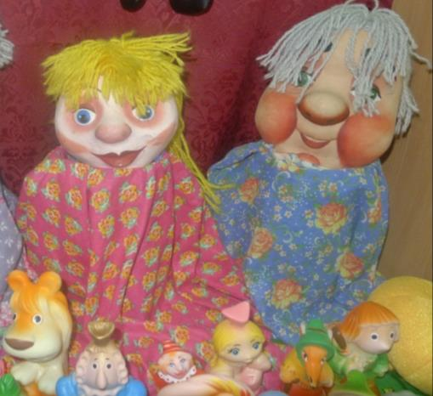
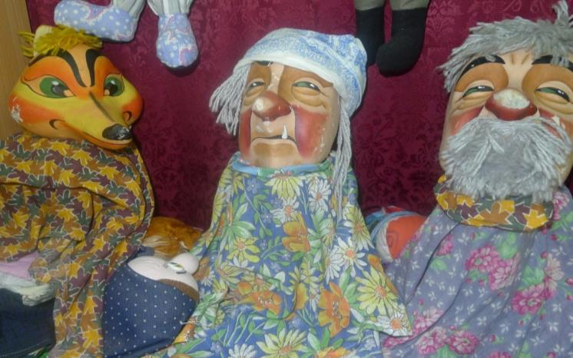
ТЕАТР НА ГАПИТЕ
Чтобы привести в движение тростевую куклу нужно специальное приспособление — гапит. Простейший гапит это деревянный стержень, на котором держится кукла. Благодаря ему кукла может поворачивать голову и плечи. Руки куклы управляются с помощью тростей или спиц, прикрепленных к кистям рук. Так устроены самые простые тростевые куклы.

Slide 14
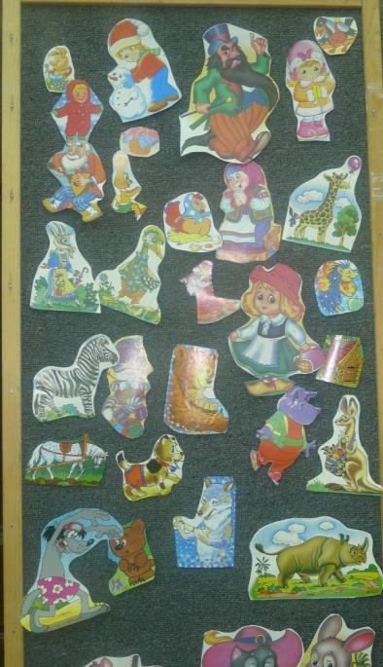
Театр картинок (фланелеграф)
Такой театр малыши могут нарисовать и вырезать сами. Они будут изображать картинки, силуэты и придумывать к ним свои рассказы. Здесь все плоское и куклы и декорации, фланелеграф - показывают на специальной доске (покрытой фланелью). А с другой стороны картинки наклеивается «липучка», чтобы картинка держалась.
Этот вид театра развивает творческие способности, ловкость, умение управлять своими движениями, контролировать внимание.

Slide 15
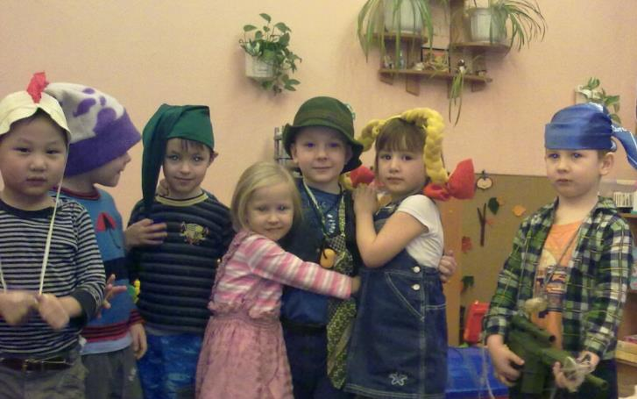
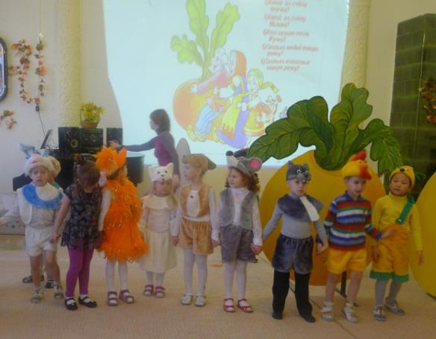
ДРАМАТИЗАЦИЯ
Игра – драматизация является эффективным средством обучения, обогащает игровой опыт детей, поддерживает их интерес, а значит, может способствовать развитию воображения и фантазии.
Каждый ребенок выполняет свою роль, что способствует развитию сценического мастерства, музыкальных и артистических способностей детей.

Slide 16
КОНЕЦ

